Slide 1

Sharding-Jdbc
每特教育|蚂蚁课堂Java高端分布式、微服务IT培训。 培训内容:分布式、微服务、高可用、高并发、并发编程、JVM、性能调优、真实企业实际项目等。
主讲老师:97后Java架构师-蚂蚁课堂创始人-余胜军
余老师微信号:yushengjun644 QQ:644064779或者 1051546329
官方粉丝群: 193086273 官方网站www.mayikt.com
百度搜索：”蚂蚁课堂 ”或者腾讯课堂搜索”每特学院 “

Slide 2
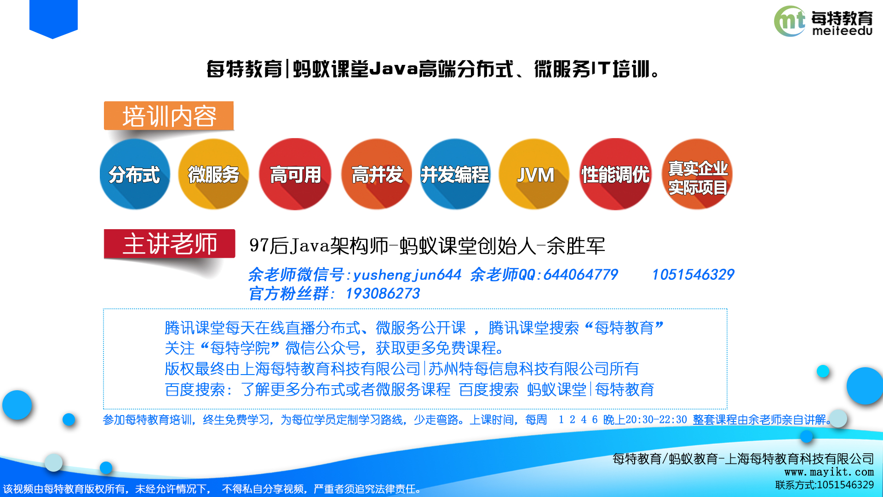

Slide 3


余胜军，男，1997年出生10月17日出生，蚂蚁课堂创始人&97后互联网创业者，创办了上海每特教育科技有限公司，其公司产品是主要培训Java架构师培训。
个人擅长技能:
擅长互联网微服务与分布式架构，熟悉整套互联网微服务电商架构流程，及熟悉解决微服务架构中疑难杂症问题，对SpingCloud2.x、SpringBoot有一定的深入研究，其中录制的SpringCloud/SpringBoot课程破百万粉丝学习，是很多学员学习微服务架构的导师，为中国微服务事业做了不少贡献。
成长经历:
18岁的时候担任主力Java研发、项目Leader、年薪税后高达22万左右，同年18岁创办了蚂蚁课堂-在线教育平台。
18岁的时候通过自己第一桶金，给自己父母在武汉市买了一套数百万的房子。
19岁的时候创办了-上海每特教育科技有限公司 定位互联网架构师培训行业。
20岁的时候在线直播Java分布式和微服务培训课程，年收入300万元。
21岁的时候其录制的SpringCloud/SpringBoot课程破百万人学习。
余老师联系方式:QQ:644064779 微信:yushengjun644

Slide 4

上课内容
MySQL高可用集群环境搭建
1、MyCat执行原理分析
2、MyCat与Sharding-Jdbc区别
3、基于Sharding-Jdbc实现读写分离
4、基于Sharding-Jdbc实现分表分库
5、Sharding-Jdbc源码分析

Slide 5
上课内容
Sharding-Jdbc课程
1、Sharding-Jdbc实现分片算法
2、Sharding-Jdbc实现分表分库
3、SpringBoot整合Sharding-Jdbc
4、Sharding-Jdbc查询原理分析

Slide 6
Sharding-Jdbc介绍
Sharding-Jdbc在3.0后改名为ShardingSphere它由Sharding-JDBC、Sharding-Proxy和Sharding-Sidecar（计划中）这3款相互独立的产品组成。他们均提供标准化的数据分片、分布式事务和数据库治理功能，可适用于如Java同构、异构语言、容器、云原生等各种多样化的应用场景。
Sharding-Sphere定位为关系型数据库中间件，旨在充分合理地在分布式的场景下利用关系型数据库的计算和存储能力，而并非实现一个全新的关系型数据库。它通过关注不变，进而抓住事物本质。关系型数据库当今依然占有巨大市场，是各个公司核心业务的基石，未来也难于撼动，我们目前阶段更加关注在原有基础上的增量，而非颠覆。
应用场景:
数据库读写分离
数据库分表分库
相关资料:
Sharding-Jdbc官方网址: http://shardingsphere.io/index_zh.html
改名新闻: https://www.oschina.net/news/95889/sharding-jdbc-change-to-sphere

Slide 7
Sharding-Jdbc与MyCat区别
MyCat是一个基于第三方应用中间件数据库代理框架，客户端所有的jdbc请求都必须要先交给MyCat，再有MyCat转发到具体的真实服务器中。
Sharding-Jdbc是一个Jar形式，在本地应用层重写Jdbc原生的方法，实现数据库分片形式。
MyCat属于服务器端数据库中间件，而Sharding-Jdbc是一个本地数据库中间件框架。
从设计理念上看确实有一定的相似性。主要流程都是SQL 解析 -> SQL 路由 -> SQL 改写 -> SQL 执行 -> 结果归并。但架构设计上是不同的。Mycat 是基于 Proxy，它复写了 MySQL 协议，将 Mycat Server 伪装成一个 MySQL 数据库，而 Sharding-JDBC 是基于 JDBC 的扩展，是以 jar 包的形式提供轻量级服务的。
这也就是之前在微服务中学习的SpringCloud Ribbon与Nginx实现负载均衡区别。
画图演示 user_0 user_1

Slide 8
Sharding-Jdbc实现读写分离
Sharding-Jdbc实现读写分离原理，非常容易。只需要在项目中集成主和从的数据源,Sharding-Jdbc自动根据DML和DQL 语句类型连接主或者从数据源。
注意： Sharding-Jdbc只是实现连接主或者从数据源，不会实现主从复制功能，需要自己配置数据库自带主从复制方式。
查看MasterSlaveDataSource即可查看该类getDataSource方法获取当前数据源名称
DML：数据查询语言DQL基本结构是由SELECT子句，FROM子句，WHERE 子句组成的查询块： SELECT <字段名表> FROM <表或视图名> WHERE <查询条件>
DQL：数据操纵语言DML主要有三种形式： 1) 插入：INSERT 2) 更新：UPDATE 3) 删除：DELETE

Slide 9
Sharding-Jdbc分表分库
LogicTable
数据分片的逻辑表，对于水平拆分的数据库(表)，同一类表的总称。
订单信息表拆分为2张表,分别是t_order_0、t_order_1，他们的逻辑表名为t_order。
ActualTable
在分片的数据库中真实存在的物理表。即上个示例中的t_order_0、t_order_1。
DataNode
数据分片的最小单元。由数据源名称和数据表组成，例：test_msg0.t_order_0。配置时默认各个分片数据库的表结构均相同，直接配置逻辑表和真实表对应关系即可。
ShardingColumn
分片字段。用于将数据库(表)水平拆分的关键字段。SQL中如果无分片字段，将执行全路由，性能较差。Sharding-JDBC支持多分片字段。
ShardingAlgorithm
分片算法。Sharding-JDBC通过分片算法将数据分片，支持通过等号、BETWEEN和IN分片。分片算法目前需要业务方开发者自行实现，可实现的灵活度非常高。未来Sharding-JDBC也将会实现常用分片算法，如range，hash和tag等。

Slide 10
SpringBoot整合Sharding-Jdbc分为两种方式
一种为原生配置方式，自己需要实现接口。
1.分库算法类需要实现SingleKeyDatabaseShardingAlgorithm<T>接口
2.分表算法类需要实现SingleKeyTableShardingAlgorithm<T>接口
第二种通过配置文件形式配置。
案例比如：t_order 拆分程t_order_0 t_order _1

Slide 11
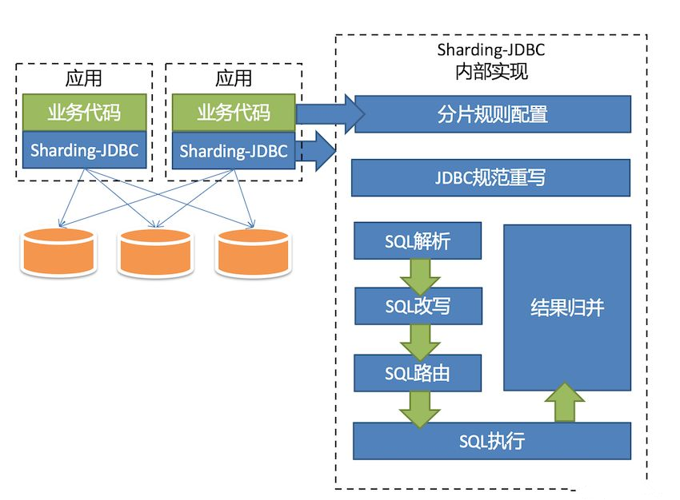
Sharding-Jdbc日志分析与原理图
Sharding-JDBC中的路由结果是通过分片字段和分片方法来确定的,如果查询条件中有 id 字段的情况还好，查询将会落到某个具体的分片
如果查询没有分片的字段，会向所有的db或者是表都会查询一遍，让后封装结果级给客户端。
Sharding-Jdbc和MyCat查询原理大致相同

